Slide 1
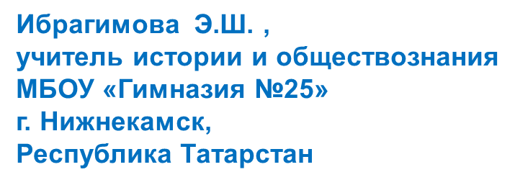
Мораль

Slide 2
Предмет изучения этики
Форма обществен-
ного сознания
Сформирова-лась вместе с
возникнове-нием человеческого общества
Связана со всеми сферами обществен-ной жизни
Явление культурно-историчес-кое, классовое
Мораль

Slide 3
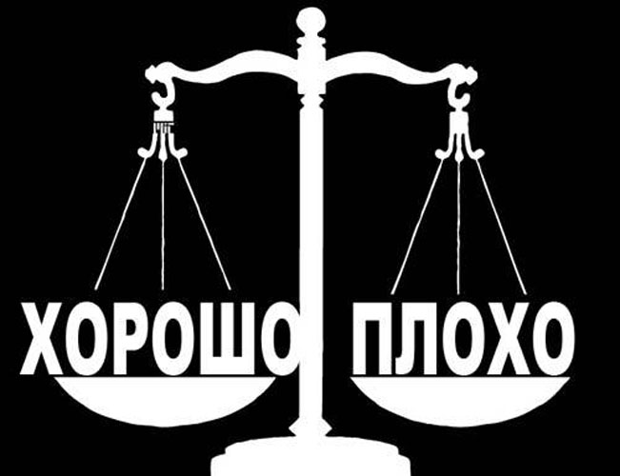
Мораль – совокупность правил поведения, производных от представлений людей о добре и зле, справедливости и несправедливости, хорошем и плохом, исполнение которых является следствием внутреннего убеждения человека либо воздействия на него силы общественного мнения.

Slide 4
Функции морали
Раскрывает духовный потенциал личности как достойного члена общества, «очеловечивает человека»
Выбор морали раскрывает свободу личности
Воспитание высоко нравственной личности как члена гуманного общества
Общество оценивает не только практические действия людей, но и их мотивы, побуждения и намерения
Формирование в каждом индивиде способности относительно самостоятельно вырабатывать и направлять свою линию поведения в обществе без повседневного внешнего контроля

Slide 5
Совесть –
этическая категория, выражающая высшую форму способности личности к моральному самоконтролю
Чувство собственного достоинства – самооценка личности, осознание ею своих качеств, способностей, мировоззре-ния, выполненного долга и общественного значения
Честь –
этическая категория, включающая в себя моменты осознания индивидом своего общественного значения и признания этого значения со стороны общества

Slide 6
Задачи морали
Оценивать
Регулировать
Воспитывать
Определять хорошее и плохое, добро и зло, а также идеалы и ценности; уметь правильно оценивать общественное мнение
Направлять деятельность человека, общества на гуманные цели, на достижение добра, а также изменять человека или общество
Воздействовать на человека с целью развития его способностей, формирования знаний, умений, человеческих качеств, а также придания воспитанию правильной ориентации

Slide 7
Добро и зло, честь и совесть, долг и справедливость, добродетель, достоинство, стыд, правда, ответственность и др.
Категории (общие понятия) морали
Совесть есть память общества, усвояемая отдельным лицом.
Л.Н. Толстой
Я освобождаю человека от унижающей химеры, которая называется совестью…
А. Гитлер

Slide 8
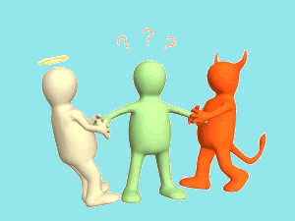
Мораль, нравственность, этика
Соотношение морали и нравственности
мораль = нравственность
мораль ≠ нравственность
Мораль
Нравственность
Это форма сознания, результат, продукт размышления о жизни, делах, поступках людей
Это область практических поступков, практического поведения, реальных дел и действий

Slide 9
Соотношение морали и этики
Этика – это все моральные нормы (ценности), систематически изложенные.
Мораль – признанные нормы (ценности), реализуемые в жизни.
Во всем, как хотите, чтобы другие поступали с вами, поступайте и вы с ними.
Библейская заповедь («золотое правило» морали)
Этика
Мораль
Мораль, или нравственность, - правила поведения людей и принятые в обществе взгляды на добро и зло, честь и совесть, долг и справедливость.

Slide 10
Отличия морали от права
Мораль (нормы морали)
Право (нормы права)
Появилась раньше политики, права и государства
Появилась позже морали
Пронизывает все стороны человеческой жизни, все общественные отношения (в том числе и те, которые не подлежат правовому регулированию)
Регулирует определенную область общественных отношений
Выражает мнение общества
Выражает волю государства, государственный подход к оценке общественных явлений
Формулируется обществом (людьми)
Устанавливаются и фиксируются государством

Slide 11
Мораль (нормы морали)
Право (нормы права)
Существуют и действуют как свод неписанных правил в виде поучений и притч
Формулируются в письменном виде в юридических актах
Более широки по содержанию, дают большой простор для толкования и применения
Более конкретны по содержанию, характеризуются определенностью формулировок
Обеспечивается силой привычки, убежденностью, совестью, давлением общественного мнения
В необходимых случаях реализация обеспечивается принудительными мерами государством либо потерпевшим
Исполнять или нет, решает сам человек
Обязательны для исполнения всеми
Формулирует требования в абстрактной, абстрактно-всеобщей форме
Дает четкую формулировку, что можно и чего нельзя

Slide 12
Мораль (нормы морали)
Право (нормы права)
Показывает идеал поведения, к которому необходимо стремиться человеку
Основывается на реальных условиях жизни
Предъявляет требования к поступкам, мыслям и чувствам
Регулирует только поступки, действия людей
Существуют различные моральные принципы и моральные установки людей, социальных групп, народов
Существует единая и единственная система права в каждом государстве, каждом обществе
Не признает формального равенства («Кому больше дано, с того больший спрос»)
Исходит из формального равенства людей: равные требования к разным людям
Для оценки поведения людей используют критерии:
«честно – нечестно»,
«нравственно – безнравственно»,
«справедливо – несправедливо» и др.
Для оценки поведения использует критерии:
«правомерно – неправомерно»,
«законно – незаконно» и др.

Slide 13
Общее у морали и права
Регулируют общественные отношения (поведение людей)
Ориентируются на справедливость
Чтобы правовые нормы работали, они по крайней мере не должны противоречить правилам морали
Чтобы моральные нормы работали, они должны превратиться в привычку

Slide 14
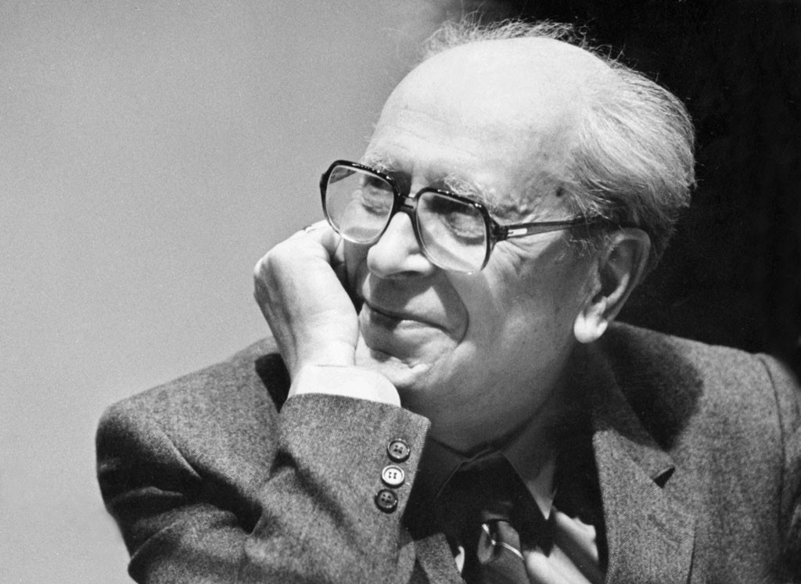
Десять заповедей человечности (раздумья академика Д.С. Лихачева)
Не убий и не начинай войны.
Не помысли народ свой врагом других народов.
Не укради и не присваивай труда брата своего.
Ищи в науке только истину и не пользуйся ею во зло ради корысти.
Уважай мысли и чувства братьев своих.
Чти родителей и прародителей своих и все сотворенное ими сохраняй и почитай.
Чти природу как матерь свою и помощницу.
Пусть труд и мысли твои будут трудом и мыслями свободного творца, а не раба.
Пусть живет все живое, мыслится мыслимое.
Пусть свободным будет все, ибо все рождается свободным.

